Slide 1
De chat a sistemas
Las skills convierten la IA en tu equipo de marketing
ConIA - Madrid - 17 octubre 2026

Slide 2

Aina-Lluna Taylor Barceló
Head of Generative AI en Editorial Planeta
Creo sistemas de IA aplicados
a procesos. Y escribo Think&Hack.
https://www.linkedin.com/in/ainataylor/
https://ainalluna.substack.com/
https://ainalluna.com/

Slide 3
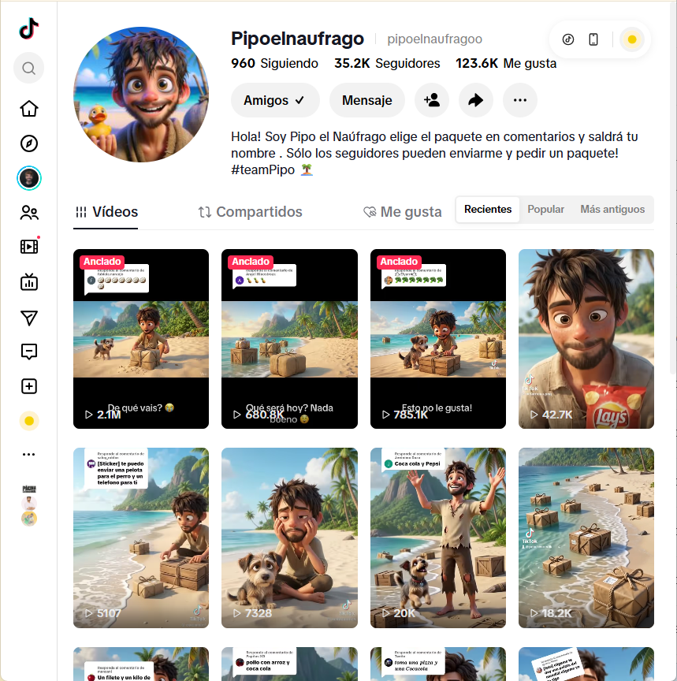

TikTok
35K
Cuentas virales en redes
sociales

Slide 4
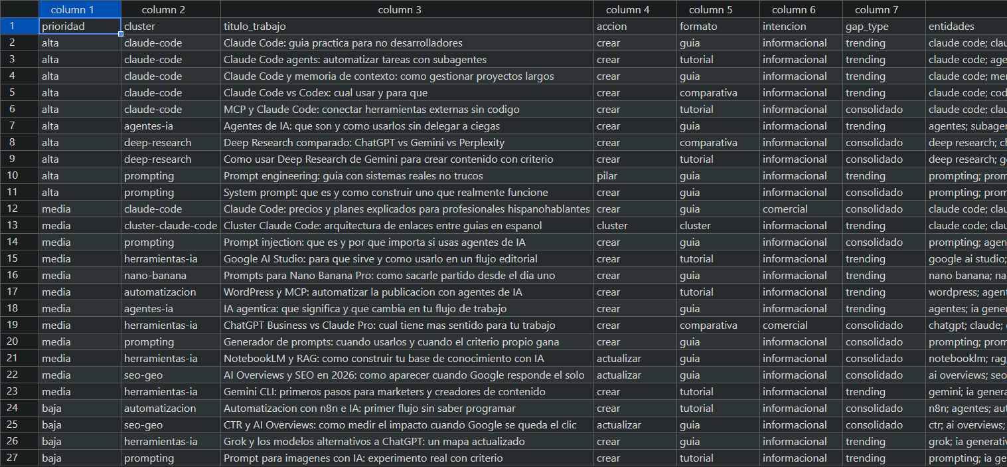
Análisis de
entidades SEO
Detector de oportunidades de posicionamiento

Slide 5
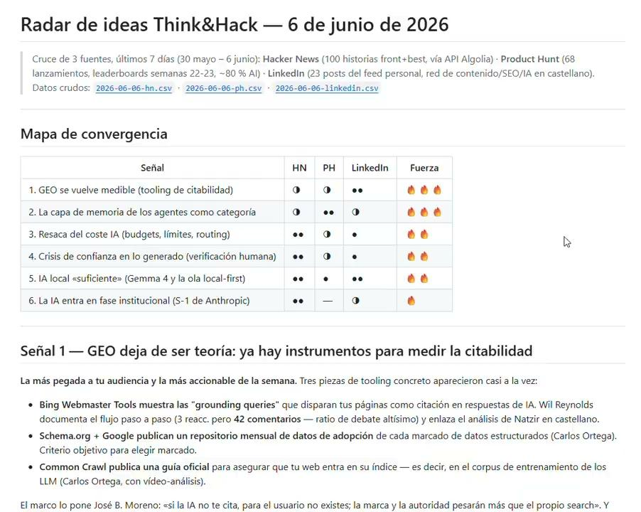
Radar de
ideas
Análisis de oportunidades

Slide 6
Pipo, SEO y Radar de ideas
¿Qué tiene que ver un náufrago y el SEO?

Slide 7
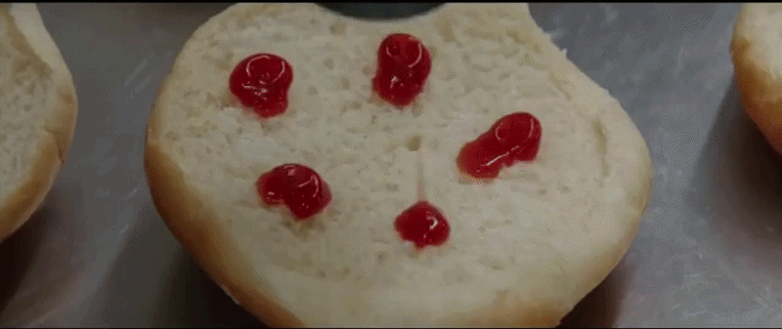
Tres proyectos diferentes.
Una misma forma de trabajar: convertir conocimiento y procesos en capacidades que la IA puede ejecutar.
Vamos a aprender a diseñar procesos donde la IA trabaja con Agentes y Skills.
Escena película: El fundador

Slide 8
De chat a sistemas
Las skills convierten la IA en tu equipo de marketing

Slide 9
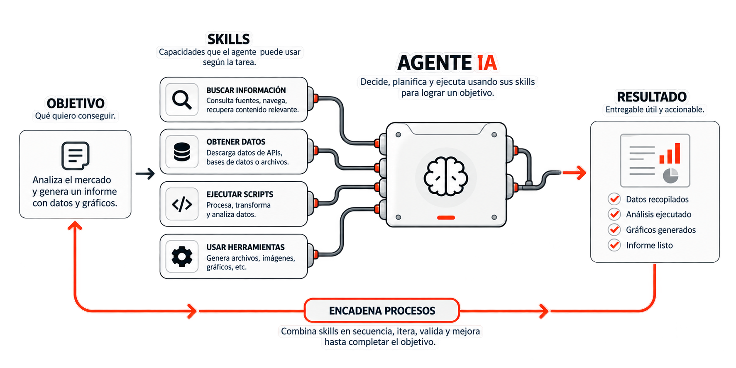
El método Think&Hack

Slide 10
01. Definir el objetivo
Crear contenido para Think&Hack a partir de oportunidades reales
Revisar lo publicado. Saber qué temas hemos tratado y desde qué perspectiva.
Encontrar oportunidades. Identificar temas relevantes que todavía no hemos desarrollado.
Investigar y desarrollar. Contrastar fuentes y construir un contenido principal con argumentos sólidos.
Adaptar el contenido. Preparar las piezas necesarias para cada canal.
Aprovechar lo aprendido. Incorporar los nuevos contenidos y las correcciones para utilizarlos la próxima vez

Slide 11
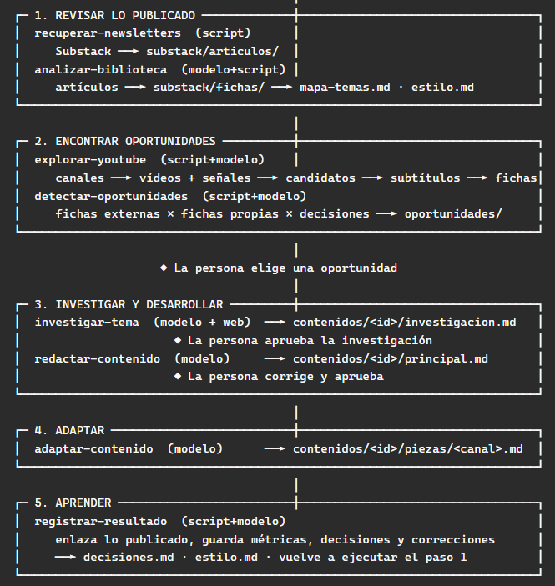
02. Definir el proceso
Script para lo repetible, modelo para el juicio. Descargar, limpiar, calcular métricas, buscar coincidencias y generar índices son operaciones deterministas: las hace Python sin IA. El modelo solo interpreta: resume, clasifica, compara y argumenta.
Fichas con esquema fijo. Todo lo que analiza el modelo se guarda como ficha JSON con campos definidos. La salida es siempre comparable y no hay que volver a leer el original.
Caché por huella. Cada pieza se identifica por su ID y la huella de su contenido. Solo se vuelve a analizar lo nuevo o lo que ha cambiado.
Un error nunca destruye datos válidos ni se presenta como "sin novedades".
La persona decide. El sistema propone y justifica. Elegir oportunidad, aprobar la investigación y aprobar el texto son decisiones humanas.
Escalar es añadir, no modificar. Una fuente nueva o un paso nuevo es una carpeta y una skill nuevas que respetan los contratos de este documento.
Octubre 2026

Slide 12
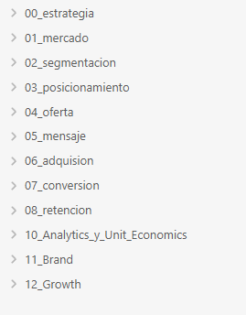
El proceso
Convierte tu contenido en un mapa de entidades, ve los huecos de demanda y te da el plan editorial.

Slide 13
SKILLS

Slide 14
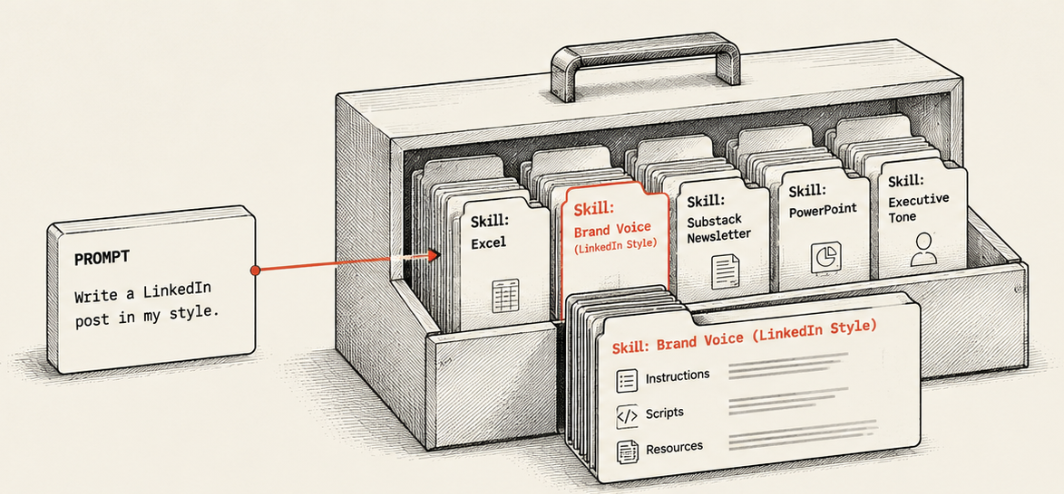
Skill
¿Qué es una skill?
Una skill es un conjunto de instrucciones que la IA carga cuando necesita hacer una tarea concreta.
Es conocimiento empaquetado.

Slide 15
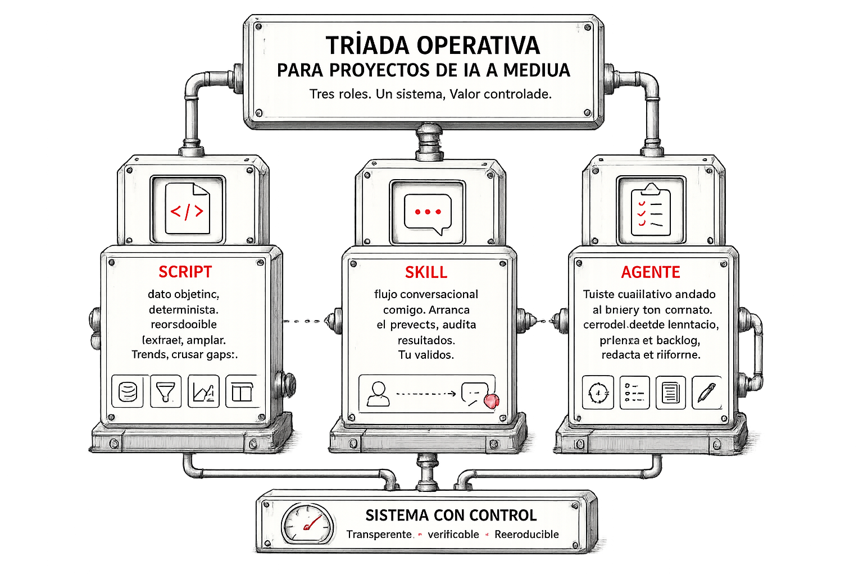
// SKILLS
// AGENTES
// SCRIPTS

Slide 16
AGENTES
IA agente no crea valor solo por “pensar”: necesita un conjunto de capacidades especializadas que convierten intención en ejecución.

Slide 17
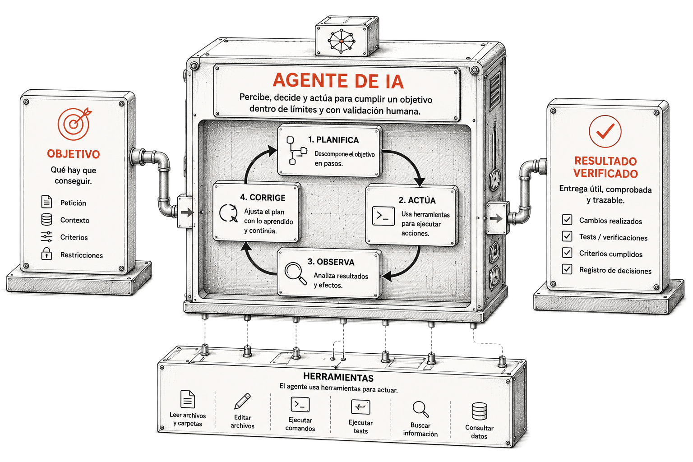
Agente
¿Qué es un agente?
Un agente es una IA configurada para ejecutar una fase concreta del proceso.
Recibe un objetivo, lee el contexto necesario, usa herramientas si hacen falta, aplica criterio dentro de límites y entrega una salida definida.

Slide 18
RESULTADO

Slide 19
RECURSOS Y REFERENCIAS
Pipo
Análisis de entidades SEO
Radar de ideas Think&Hack

Slide 20
Tools are great.
Systems are better.

Slide 21
¿PREGUNTAS?
El sistema listo para descargar
https://www.linkedin.com/in/ainataylor/
https://ainalluna.substack.com/
https://ainalluna.com/

Slide 22

¡GRACIAS!
https://www.linkedin.com/in/ainataylor/
https://ainalluna.substack.com/
https://ainalluna.com/

